Slide 1

Para cada fase da vida
a Mary Kay possui
uma linha ideal
de cuidados com a pele.

Slide 2
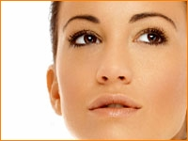
Envelhecimento cutâneo: por que ocorre?
Por que a pele sofre alterações com o passar do tempo?
Por que surgem manchas, rugas
e aspecto de pele "sem viço" ?
O motivo de tal transformação são as alterações decorrentes do envelhecimento da pele.

Slide 3

O sol turbina seu humor e a deixa da cor do pecado. Mas também causa envelhecimento precoce e até câncer de pele.
Pior: agora você não vai perceber nada. Mas, como suas consequências têm efeito cumulativo, seu rosto de princesa parecerá de bruxa - cheio de rugas, sardas e coisa pior - mesmo antes de completar 40 verões.

Slide 4
Envelhecimento natural
O envelhecimento natural é decorrente do desgaste natural do organismo, causado pelo passar dos anos, sem a interferência de agentes externos e equivale ao envelhecimento de todos os órgãos, inclusive a pele.
A aparência da pele que sofreu envelhecimento natural é a da pele que foi pouco exposta ao sol.
É uma pele fina, com pouca elasticidade, mais flácida e apresentando finas rugas, porém sem manchas ou alterações da sua superfície.

Slide 5
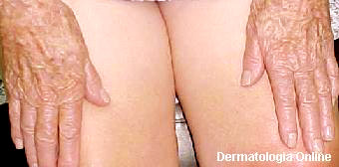
Fotoenvelhecimento
O fotoenvelhecimento, é decorrente do efeito da radiação ultra-violeta do sol sobre a pele durante toda a vida.
O sol, que propicia momentos de lazer e que dá o bronzeado que aprendemos a considerar como modelo de saúde e beleza, é também o principal responsável pelo envelhecimento cutâneo, pois é a sua ação acumulativa sobre a pele que faz surgirem os sinais da pele envelhecida.
A pele fotoenvelhecida tem como características a perda da elasticidade, manchas, rugas finas e profundas e a alteração da superfície da pele, que pode se apresentar mais áspera, ressecada e descamativa.
Além disso surgem as ceratoses solares, lesões que atingem a camada mais superficial da pele formando "crostas" e que, eventualmente, podem transformar-se em um câncer da pele.

Slide 6
Como prevenir o fotoenvelhecimento?
A principal forma de prevenir o envelhecimento da pele é a proteção solar, que deve ser iniciada na infância.
A educação desde cedo cria o hábito saudável da proteção solar, que deve continuar por toda a vida, prevenindo o envelhecimento cutâneo e o surgimento do câncer da pele.

Slide 7
Como melhorar a pele fotoenvelhecida?
Para aquelas pessoas que já sofreram a ação do sol e apresentam os sinais do envelhecimento cutâneo, além da proteção solar, o uso produtos pode a médio ou longo prazo reverter alguns dos efeitos do fotoenvelhecimento.
Melhoram o aspecto da pele envelhecida, aumentando sua hidratação, corrigindo alterações de superfície, atenuando as manchas e melhorando a sua elasticidade.
Os melhores resultados são obtidos com os produtos a base de ácido retinóico. Esta substância atua na pele estimulando a renovação celular de sua camada mais externa (epiderme) e reestruturando o colágeno e as fibras elásticas de sua camada média (derme).
O efeito é o de uma pele com superfície mais viçosa, lisa e hidratada, clareamento das manchas, atenuação das rugas finas e melhora da elasticidade.
A pele adquire o aspecto de "rejuvenescida".

Slide 8
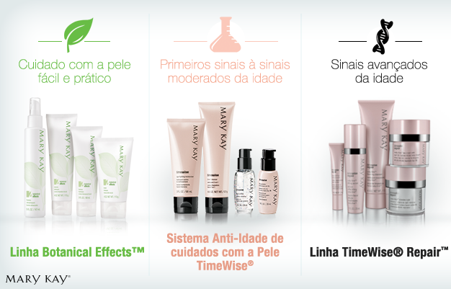
Aprenda a cuidar da pele de acordo com sua idade

Slide 9
Envelhecer faz parte da vida, mas com alguns cuidados sua pele pode se manter jovem por bastante tempo. Para prevenir o surgimento de rugas, olheiras e flacidez, quanto mais cedo iniciamos os tratamentos, melhor.
As fibras de colágeno e elastina são responsáveis por 80% da sustentação da pele e previnem flacidez e formação de rugas. Com o avanço da idade, a tendência é que essas fibras diminuam, porém ainda é possível preservá-las com alguns cuidados para a pele.
Quem cuida da sua pele consegue não só retardar o envelhecimento como também resgatar a autoestima.

Slide 10
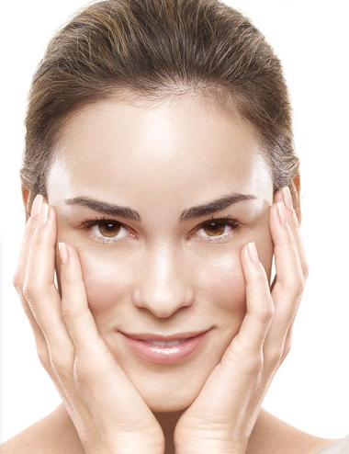
20 anos
Nessa fase, quase não é possível enxergar imperfeições na face, salvo pequenas e superficiais manchas, cravos, acne ou textura áspera.
Cuidados básicos de limpeza, hidratação e proteção solar são fundamentais.
Esses produtos reforçam a reserva natural de água na pele, hidratam e aumentam a maciez e a elasticidade.
Os benefícios não param por aí. Com o uso contínuo, a tendência é que haja síntese de colágeno, melhora na uniformidade da cor da pele e renovação celular.

Slide 11
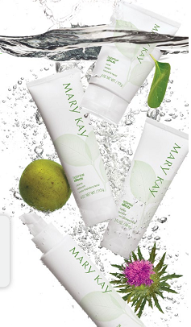
Linha Botanical Effects cuidado com a pele fácil e prático
Para manter a pele sempre radiante:
Limpeza. Remove a maquiagem e impurezas, deixando a pele com aparência saudável e renovada. Hidratante. Tem absorção rápida e deixa a pele com aparência saudável e equilibrada.
Cuidados Extras que você pode acrescentar a sua rotina:
Tônico. Tonifica e remove profundamente as impurezas. Restaura o equilíbrio natural da pele e proporciona uma sensação suave e refrescante. Máscara. Hidrata as áreas secas, absorve a oleosidade e limpa os poros, deixando a pele renovada e com sensação de frescor.

Slide 12
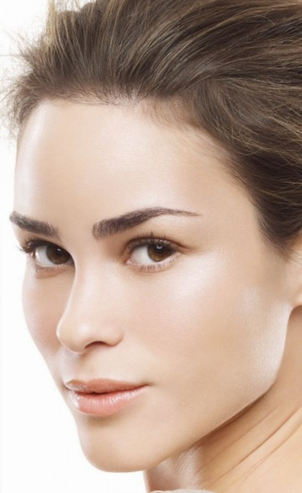
Após
25 anos
É nessa idade que começam a surgir as primeiras marcas definitivas causadas pelo tempo. As rugas começam a se tornar evidentes, assim como mudanças na textura e manchas mais profundas. Ao redor dos olhos e da boca também aparecem sinais e as bochechas ficam mais flácidas.
Mas nem por isso é tarde demais para começar a investir nos cuidados. A proteção solar e a hidratação passam a ser ainda mais indispensáveis para prevenir os surgimento de novas marcas. No entanto, o uso de creme anti-idade não pode mais ser prorrogado.
Na hora de escolher os cosméticos, observe a composição com cuidado. A presença de vitamina A e E garantem uma ação antioxidante.
A vitamina C vai prevenir a degradação do colágeno e das fibras de elastina.

Slide 13
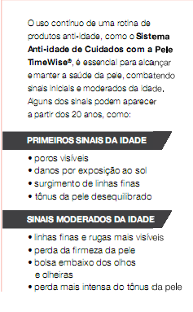


Slide 14
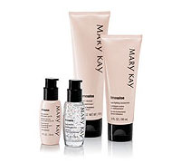
Sistema de Cuidados com a Pele TimeWise
Suaves partículas de limpeza contidas no Creme de Limpeza 3 em 1 removem as células mortas através da esfoliação.
O complexo patenteado TimeWise® presente no Creme de Limpeza 3 em 1 e no Hidratante Redutor de Linhas de Expressão reduz as linhas finas e rugas, através da aceleração do processo natural de renovação da pele.
Uma maravilhosa mistura de umectantes contida no Hidratante Redutor de Linhas de Expressão mantém a pele hidratada.
Os extratos botânicos nutritivos da Solução Diurna com FPS 25 ajudam a restaurar a pele enquanto o filtro solar a protege dos raios nocivos do sol.
Um peptídeo anti-idade contido na Solução Noturna estimula a produção de colágeno para firmar a pele e deixá-la macia.

Slide 15
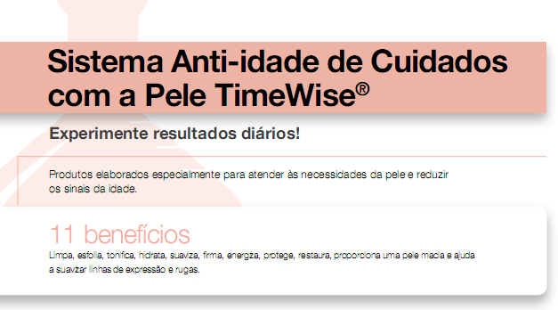

Slide 16
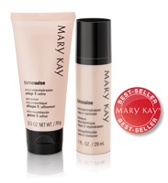
Microdermoabrasão (Peeling de Cristal)
Passo 1: Refinar
É um esfoliante com tecnologia avançada que imediatamente energiza a pele deixando-a mais radiante e saudável. Contém microcristais de óxido de alumínio que beneficia a pele da seguinte forma:
alimenta e nutre a pele através de um aumento da microcirculação interna. Isto traz o oxigênio para a superfície da pele, estimulando a circulação e proporcionando uma aparência saudável e radiante;
reduz a aparência dos poros, pois efetivamente remove as células mortas que se formam naturalmente dentro e ao redor de cada poro.

Slide 17
Microdermoabrasão (Peeling de Cristal)
Passo 2: Restaurar
Sua aplicação é imediatamente absorvida pela pele, que se torna instantaneamente mais suave.
alimenta e nutre a superfície da pele com um exclusivo complexo do triplo chá Mary Kay;
ajuda no processo de rejuvenescimento, com maravilhoso efeito restaurador;
protege a pele da exposição ao meio ambiente;
amacia e ajuda no processo de restaurar o equilíbrio da pele;
prepara a pele para os próximos passos da sua rotina de cuidados com a pele.

Slide 18

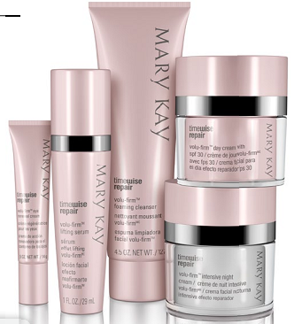

Slide 19
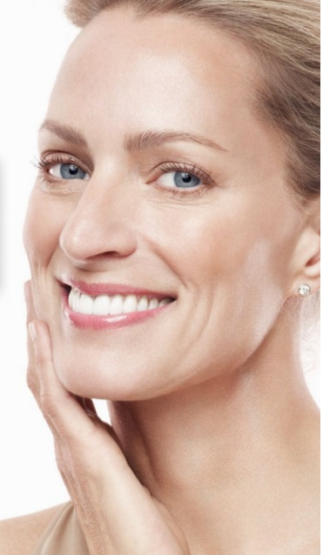
40 anos
Nessa faixa etária, é preciso investir ainda mais em produtos, pois os sinais do cansaço dos anos começam a se acentuar. As rugas já são comuns, mas aparecem mesmo nos lugares em que não há movimento.
A pele tende a ressecar, há perda do tônus e do volume dos lábios. Surgem também as bolsas nas pálpebras inferiores e as linhas do pescoço. Para as fumantes será ainda mais evidente, pois elas sentirão os efeitos do vício na face a partir dessa idade.
Os produtos precisam ter funções reparadoras, estimular a produção de colágeno, promover a renovação celular e a síntese de colágeno. Necessário cremes ricos em peptídeos, ácido retinoico e seus derivados.

Slide 20
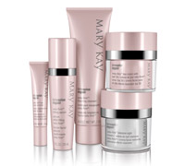
Sistema Volu-Firm TimeWise Repair
O Sistema Volu-Firm™ TimeWise Repair™ combate os sinais avançados da idade, incluindo sinais mais visíveis: perda de volume e perda de firmeza da pele.
Cada produto neste sistema contém o exclusivo Complexo Volu-Firm™, que possui células de plantas que ajudam a proteger a matriz da pele a manter a sua firmeza, um peptídeo que ajuda no processo de recuperação da pele* e um acelerador do ácido hialurônico, que ajuda a proporcionar uma pele mais firme e com efeito lifting.
Reduz a aparência de linhas profundas de expressão e rugas;
Proporciona efeito lifiting;
Mais firmeza e preenchimento da pele;
Promove um tom de pele mais uniforme.

Slide 21

50 anos ou mais
A partir dessa idade, é preciso começar a se cuidar para valer.
A pele dessa fase tem rugas profundas, flacidez avançada, vinco entre a boca e o nariz e bolsas ao redor dos olhos. E não é apenas o efeito do sol que compromete a aparência: a queda de hormônios sexuais devido à menopausa reduz a qualidade da elastina e do colágeno.
É importante ressaltar que, independente da idade, sempre vale a pena cuidar da pele. E quanto mais cedo melhor, já que prevenir ainda é o remédio mais eficaz.

Slide 22

Como você
quer estar
daqui 10 anos?
Nada resiste
a um
coração alegre

Slide 23
A vida é o processo para se atingir objetivos
CONHECIMENTO
ENTUSIASMO
ATITUDE

Slide 24


Slide 25


